Slide 1
OA - Marcas do Movimento
Grupo: Gabriel Kunz, Larissa Justen, Lincoln Schreiber e Victor Diehl

Slide 2
Escopo:
Nome: Marcas do Movimento;
Autor: Romero Tavares (UFPB), Gil Rodrigues (CEFETPB), José Nazareno dos Santos (UFPB);
Instituição: Universidade Federal da Paraíba;
Área do Conhecimento: Física;
Nível: Ensino Médio/Superior;
Tipo de Licença: Creative Commons Attribution-NonCommercial-NoDerivs 2.5 Brazil License;
Objetivos: Simulação e Exemplificação de MRU e MRUV;
Característica: Simulador;

Slide 3
Cenário e Contexto:
MRU e MRUV;
Exemplo utilizado: Automóvel em movimento em estrada retilínea;

Slide 4
Recursos Computacionais:
Projetado e desenvolvido para navegadores web
Roda através do plug-in Adobe Flash Player;

Slide 5
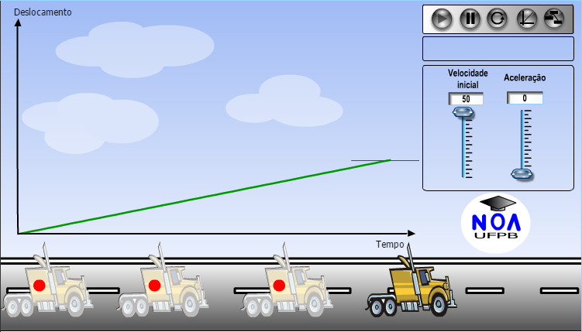
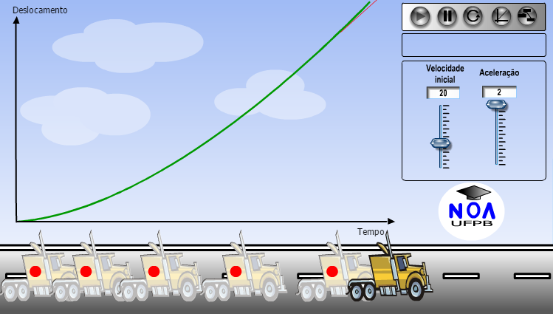
Funcionamento:
Simulação de MRU
Simulação de MRUV

Slide 6
Demonstração
http://www.fisica.ufpb.br/~romero/objetosaprendizagem/Rived/01Cinematica/index.html

Slide 7
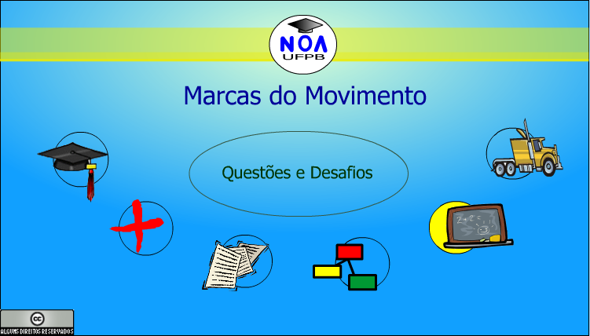
Atividades:
Possui exercícios e atividades que podem ser resolvidos e compreendidos com a ajuda do simulador;

Slide 8
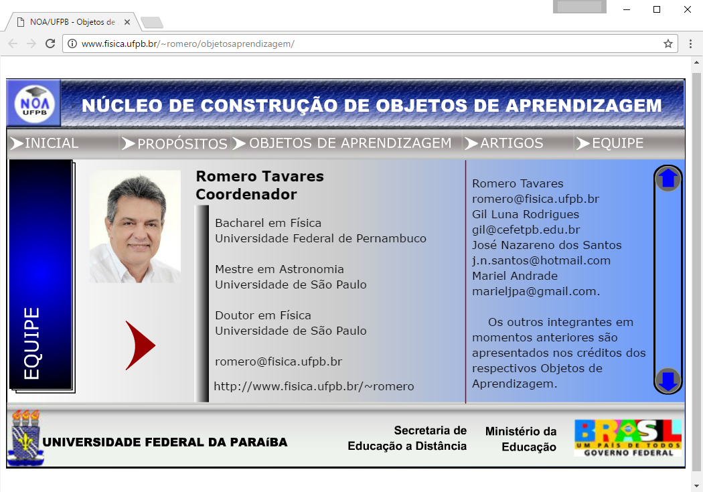
Avaliação
Não possui sistema de avaliação porem o repositório onde se encontra o OA citado possui o contato eletrônico de seus criadores, que pode ser usado para críticas e sugestões;

